Slide 1
Центр карьеры Калмыцкого государственного университета
им. Б. Б. Городовикова
Успех начинается сегодня!

Slide 2

Калмыцкий государственный университет
им. Б. Б. Городовикова – единственный в регионе классический вуз, где реализуется учебные программы, наиболее востребованные в республике. В университете представлено более 25 укрупненных направлений подготовки. Большинство студентов обучаются по следующим направлениям:
«Экономика и управление» — 11,3%
«Инженерное направление» — 6,8%
«Образование и педагогические науки» — 19,6%
«Ветеринария и зоотехния» — 6%
«Языкознание и литературоведение» — 17,07%
«Медицинские специальности» — 12,5%
«Юриспруденция» — 12,11%
«Сельское хозяйство» — 8,1%

Slide 3

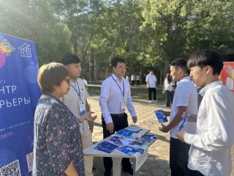
Центр карьеры Калмыцкого государственного университета имени Басана Бадьминовича Городовикова - структурное подразделение университета, созданное для развития карьерного потенциала студентов через взаимодействие с кадровыми партнёрами и выпускниками университета.
Актуальная задача ЦК КалмГУ - интеграция работодателей в научно-образовательные процессы университета и содействие эффективному применению труда молодых специалистов.

Slide 4

Что делает Центр карьеры КалмГУ для продвижения бренда работодателя ?
Сотрудничает с работодателями в качестве индустриальных
партнёров
Объединяет вакансии , стажировки и мероприятия партнёров КалмГУ на единой цифровой карьерной среде “Факультетус” и соц.сетях Центра карьеры
Организует карьерные мероприятия с участием работодателей:
Дни карьеры
Маркет педагогических профессий
Форум работодателей
Час министра в КалмГУ
Лаборатория карьерной навигации
Дни муниципалитетов в КалмГУ
Поэтапно интегрирует работодателей в научно-образовательный процесс
университета

Slide 5
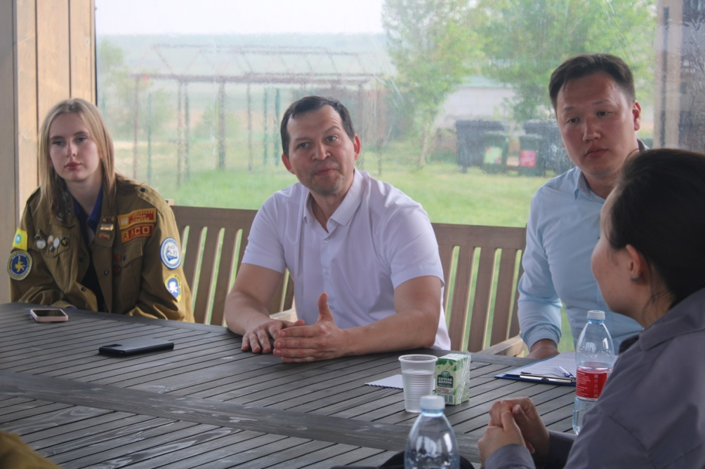
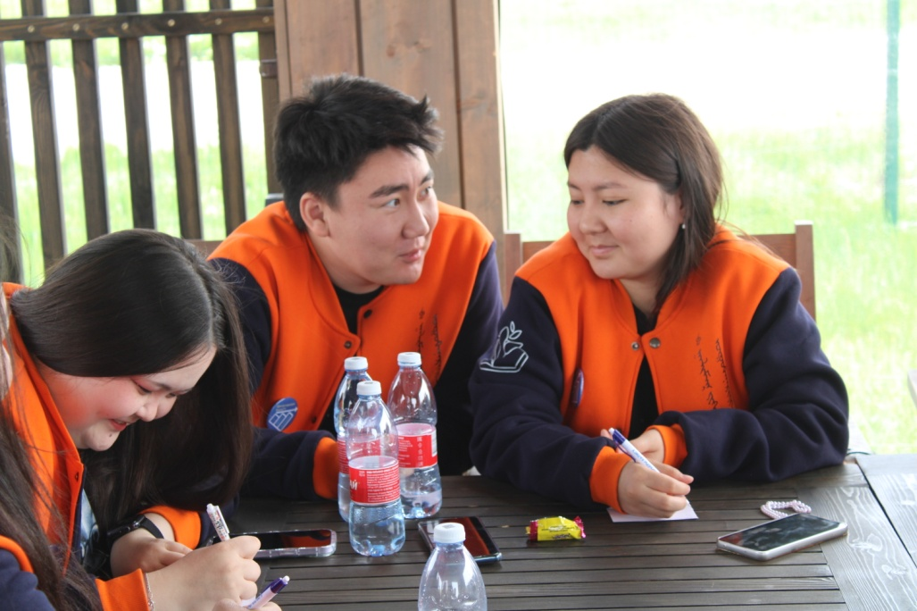
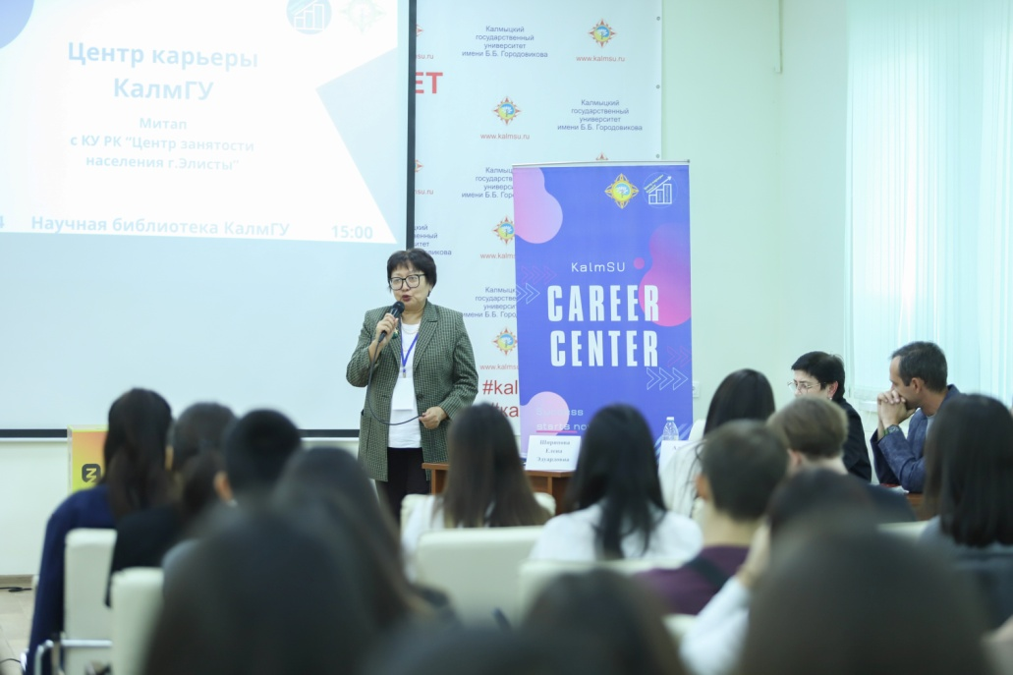
Для наших партнёров мы предлагаем:
Актуальные и эффективные форматы карьерных и профориентационных мероприятий в КалмГУ (Дни карьеры; Карьерные митапы, экскурсии и стажировки; открытые диалоги,карьерные инсайты)
Современную цифровую карьерную среду ЦКС «Факультетус» (размещение вакансий для студентов и выпускников, анонсы карьерных мероприятий и практических семинаров,ВКС)
Вовлечение кадровых партнёров и работодателей в образовательное пространство университета
Анонсы вакансий и стажировок в социальных сетях Центра карьеры КалмГУ в Вконтакте и Телеграм

Slide 6



Маркет педагогических профессий - это:
Практика "маркета педагогических профессий" востребована и даёт выпускникам вуза возможность устроиться на работу в системе образования за несколько часов, а работодателям — сократить нехватку кадров
150+
Выпускников педагогических направлений
60%
Трудоустренных выпускников
педагогических направлений
30+
Работодателей, которые принимают
участие в маркете

Slide 7
Наши мероприятия в фото
«Час министра в КалмГУ»
«Маркет педагогических профессий»
«День карьеры»

Slide 8
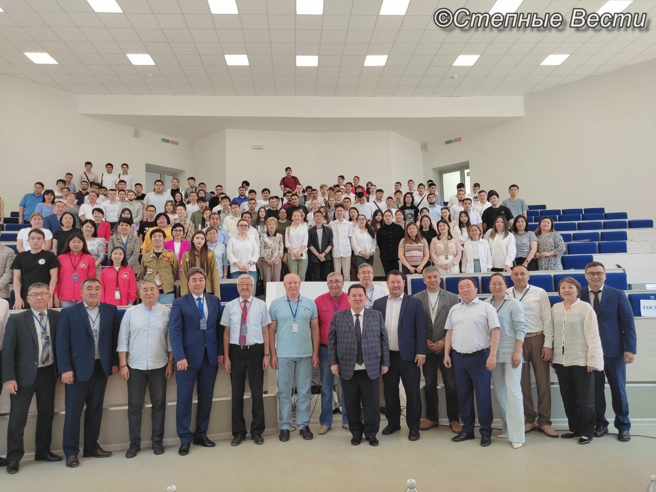
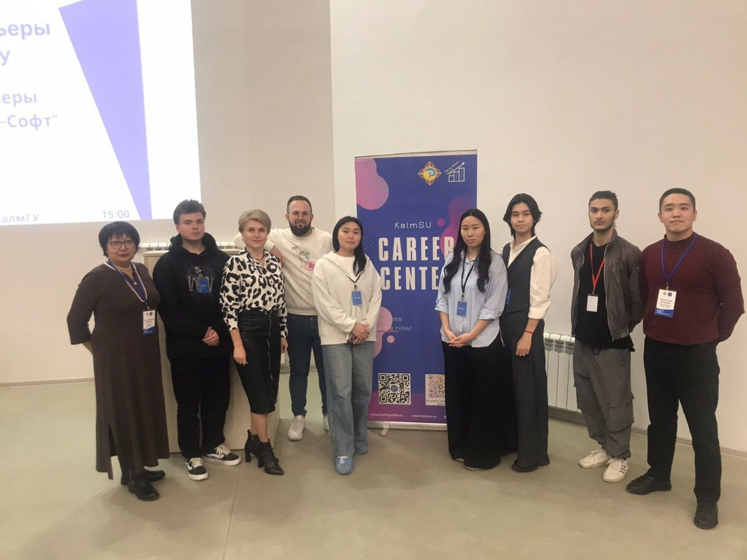
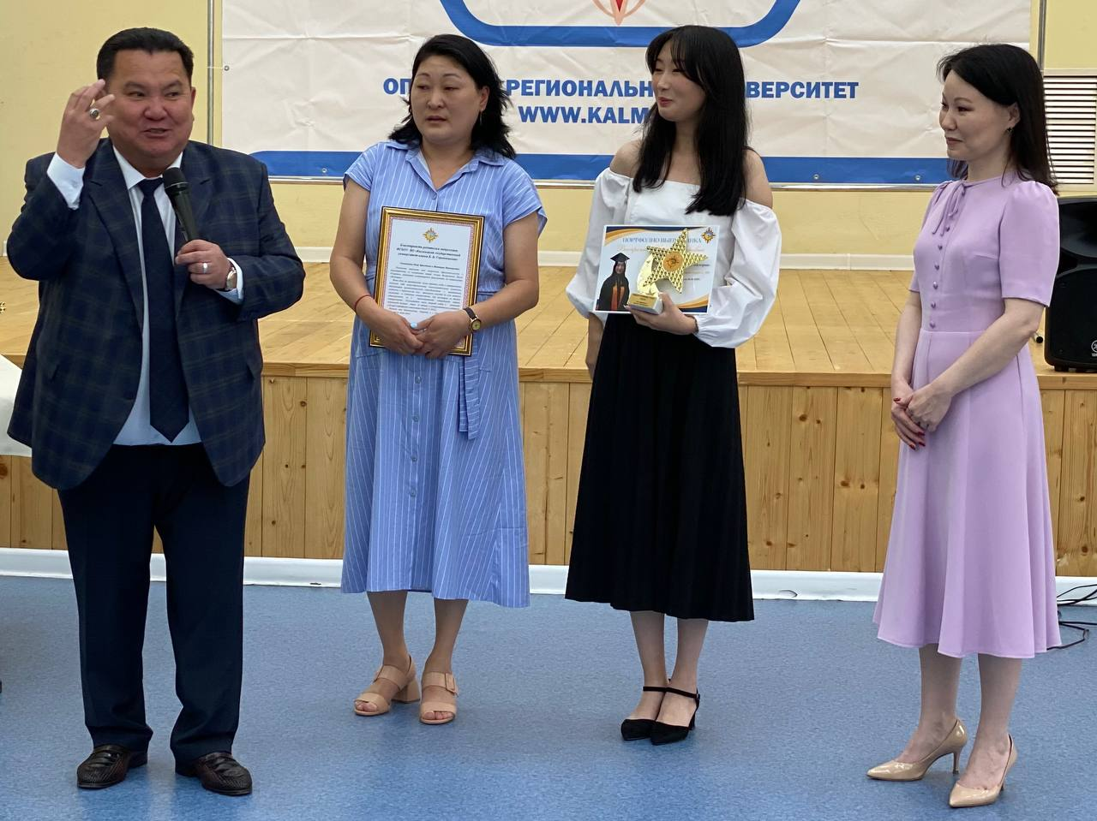
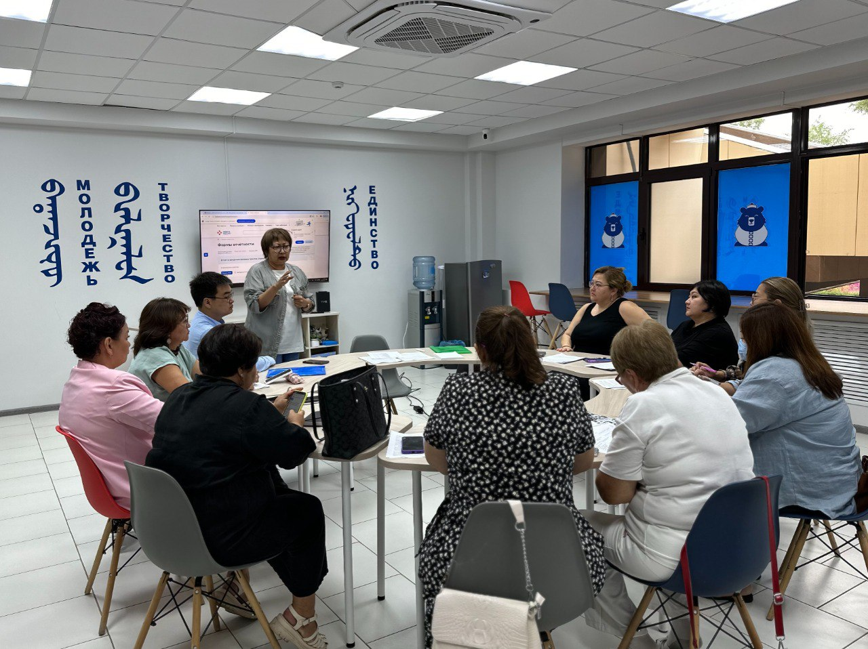

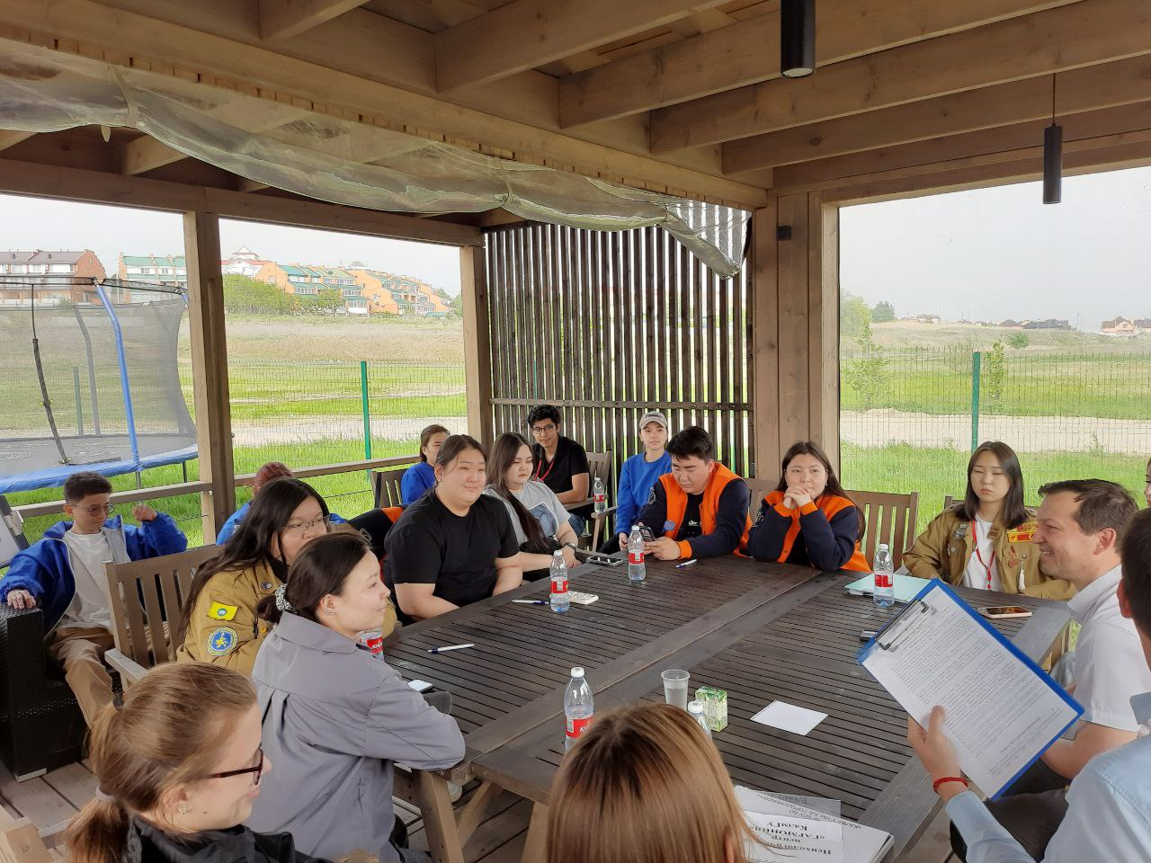
Наши мероприятия в фото
Первый Республиканский форум работодателей КалмГУ
День карьеры с
ООО «Рарус-Софт»
Конкурс «Лучшее портфолио выпускника КалмГУ»
Клуб кадровика ЦЗН г. Элисты
Выездная лаборатория карьерной навигации

Slide 9
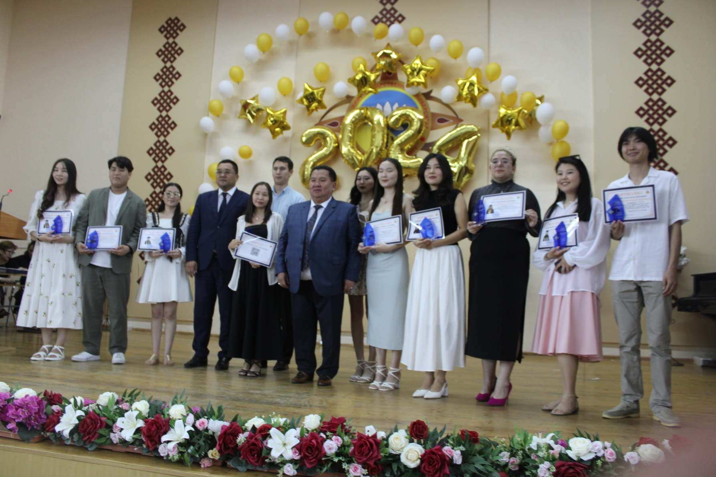
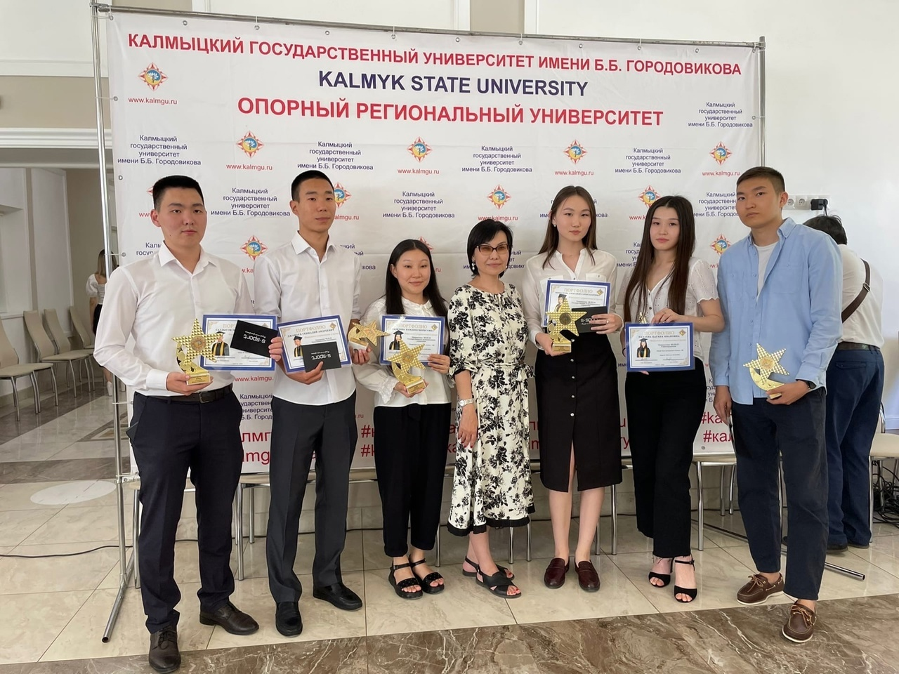
Конкурс «Лучшее портфолио выпускника КалмГУ»
«Портфолио выпускника КалмГУ»- документ, который подтверждает достижения студента за все время обучения, а цифровой формат портфолио позволяет хранить результаты портфолистов с 1-го курса и до выпуска.
Портфолист КалмГУ – готовый специалист для конкурентного рынка труда, обладающей всеми актуальными soft и hard skills
Портфолио включает в себя все важные аспекты деятельности студента:
Успеваемость
Участие в предметных олимпиадах и конкурсах
Освоение дополнительных образовательных программ
Научно-исследовательская и проектная деятельность
Внеучебная деятельность, волонтерство
У работодателей и кадровых партнёров КалмГУ, благодаря конкурсу, появляется возможность пригласить к себе на работу лучшие молодые кадры региона

Slide 10





Подробнее о карьерных мероприятиях КалмГУ
День муниципалитета в КалмГУ
Форум работодателей КалмГУ
Воркшоп
с представителями
K-Group
Час министра в КалмГУ
Маркет педагогических профессий

Slide 11


